Slide 1

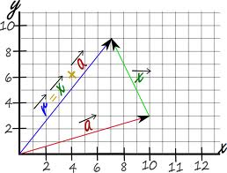
IX. HERRAMIENTAS MATEMÁTICAS DE LA FÍSICA

Slide 2
IX. HERRAMIENTAS MATEMÁTICAS
Índice
Símbolos del lenguaje matemático
Álgebra
Geometría
Trigonometría
Cálculo vectorial
Cálculo diferencial

Slide 3
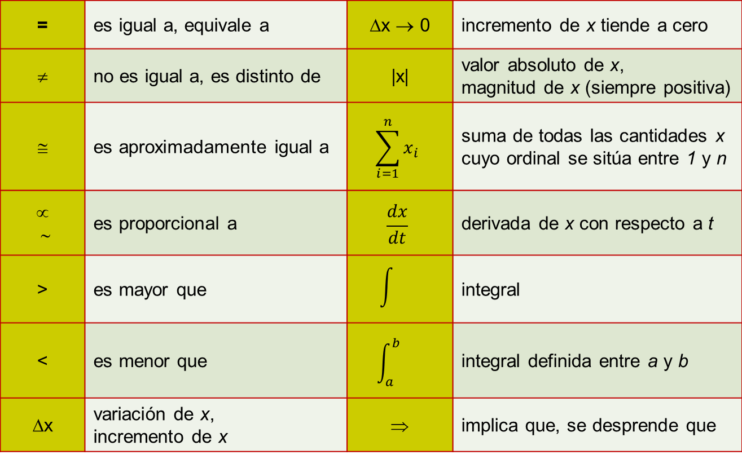
IX. HERRAMIENTAS MATEMÁTICAS
1 Símbolos del lenguaje matemático
= | es igual a, equivale a | Δx → 0 | incremento de x tiende a cero
≠ | no es igual a, es distinto de | |x| | valor absoluto de x, magnitud de x (siempre positiva)
≅ | es aproximadamente igual a | $$\sum_{i=1}^{n}{x_{i}}$$ | suma de todas las cantidades x cuyo ordinal se sitúa entre 1 y n
∝ ∼ | es proporcional a | $$\frac{dx}{dt}$$ | derivada de x con respecto a t
> | es mayor que |  | integral
< | es menor que | $$\int_{a}^{b}{}$$ | integral definida entre a y b
Δx | variación de x, incremento de x | ⇒ | implica que, se desprende que

Slide 4
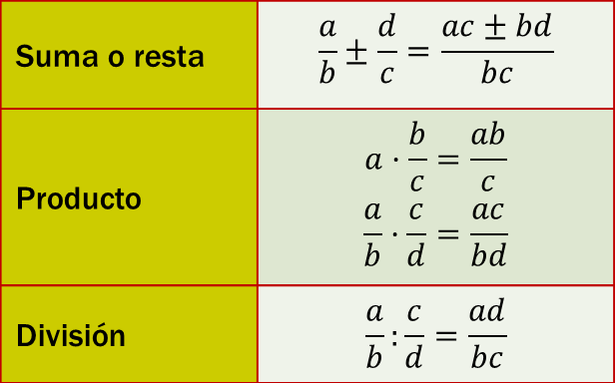
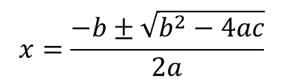

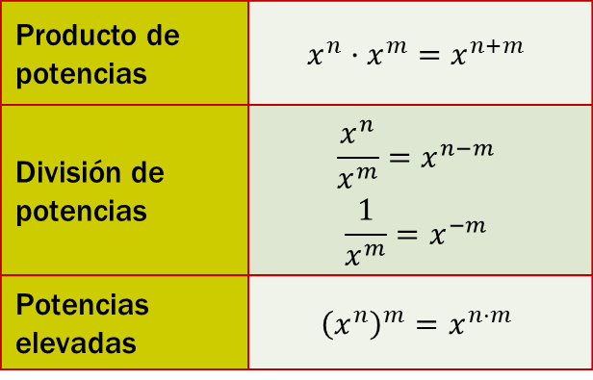
IX. HERRAMIENTAS MATEMÁTICAS
2 Álgebra
Suma o resta | $$\frac{a}{b}±\frac{d}{c}=\frac{ac±bd}{bc}$$
Producto | $$\begin{matrix}a·\frac{b}{c}=\frac{ab}{c} \\ \frac{a}{b}·\frac{c}{d}=\frac{ac}{bd}\end{matrix}$$
División | $$\frac{a}{b}:\frac{c}{d}=\frac{ad}{bc}$$
Producto de potencias | $$x^{n}·x^{m}=x^{n+m}$$
División de potencias | $$\begin{matrix}\frac{x^{n}}{x^{m}}=x^{n−m} \\ \frac{1}{x^{m}}=x^{−m}\end{matrix}$$
Potencias elevadas | $${\left(x^{n}\right)}^{m}=x^{n·m}$$
$$x=\frac{−b±\sqrt{b^{2}−4ac}}{2a}$$
$$ax^{2}+bx+c=0$$

Slide 5














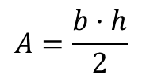
IX. HERRAMIENTAS MATEMÁTICAS
3 Geometría
Teorema de Pitágoras
Figuras geométricas
$$c$$
$$h$$
$$a$$
$$A=πr^{2}$$
$$h$$
$$b$$
$$b$$
$$b$$
$$A=\frac{b·h}{2}$$
$$a^{2}+b^{2}=c^{2}$$
$$L=2πr$$
$$A=bh$$
Ecuaciones
recta
parábola
Y
hipérbola
Y
Y
$$y=mx+y_{0}$$
$$xy=cte.$$
α
X
y₀
$$y=ax^{2}+y_{0}$$
y₀
X
X

Slide 6
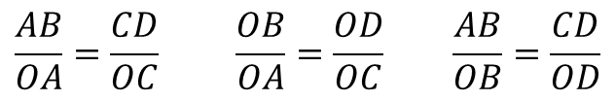
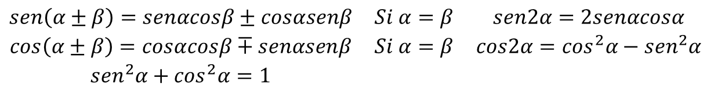
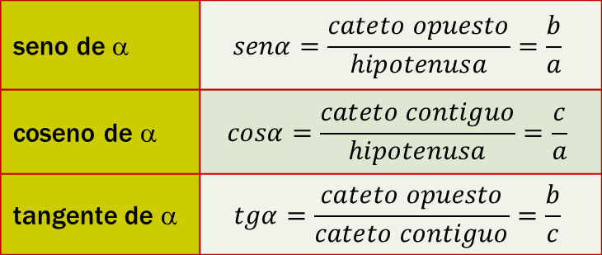
IX. HERRAMIENTAS MATEMÁTICAS
4 Trigonometría
C
A
$$\begin{matrix}\frac{AB}{OA}=\frac{CD}{OC} & \frac{OB}{OA}=\frac{OD}{OC} & \frac{AB}{OB}=\frac{CD}{OD}\end{matrix}$$
α
D
B
O
seno de α | $$senα=\frac{cateto opuesto}{hipotenusa}=\frac{b}{a}$$
coseno de α | $$cosα=\frac{cateto contiguo}{hipotenusa}=\frac{c}{a}$$
tangente de α | $$tgα=\frac{cateto opuesto}{cateto contiguo}=\frac{b}{c}$$
a
b
α
c
$$\begin{matrix}sen\left(α±β\right)=senαcosβ±cosαsenβ & Si α=β & sen2α=2senαcosα \\ cos\left(α±β\right)=cosαcosβ∓senαsenβ & Si α=β & cos2α=\cos^{2}α−{sen}^{2}α \\ {sen}^{2}α+\cos^{2}α=1 & & \end{matrix}$$

Slide 7
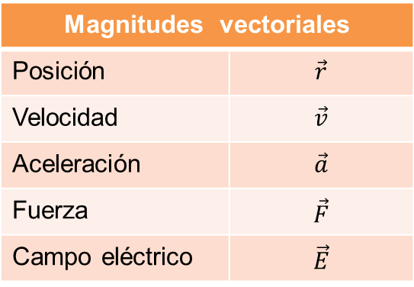
IX. HERRAMIENTAS MATEMÁTICAS
5 Cálculo vectorial
Magnitudes Físicas
Escalares
Vectoriales
Quedan definidas con su valor numérico
Quedan definidas mediante tres atributos: módulo, dirección y sentido
Magnitudes escalares
Masa | m
Tiempo | t
Temperatura | T
Trabajo | W
Presión | P
Magnitudes vectoriales
Posición | $$\vec{r}$$
Velocidad | $$\vec{v}$$
Aceleración | $$\vec{a}$$
Fuerza | $$\vec{F}$$
Campo eléctrico | $$\vec{E}$$

Slide 8







IX. HERRAMIENTAS MATEMÁTICAS
5 Cálculo vectorial
5.1. Notación vectorial
$$\text{Magnitud} \text{vectorial}: \vec{v}$$
$$\text{M}\text{ó}\text{dulo} \text{de} \text{la} \text{magnitud} \text{vectorial}:v o \left|\vec{v}\right|$$
Vectores unitarios
$$\text{Cualquier} \text{vector} \text{se} \text{puede} \text{expresar} \text{como}:$$
$$\vec{v}=v\hat{u} donde \left|\hat{u}\right|=1$$
Y
Y
longitud ∝ módulo
$$\hat{j}$$
$$\hat{j}$$
α = dirección
$$\hat{i}$$
$$\hat{i}$$
X
X
$$\hat{k}$$
Z

Slide 9








IX. HERRAMIENTAS MATEMÁTICAS
5 Cálculo vectorial
5.2. Operaciones con vectores
Suma de vectores
$$\vec{s}=\vec{a}+\vec{b}$$
$$\vec{s}$$
$$\vec{b}$$
$$s=\sqrt{a^{2}+b^{2}+2abcosα}$$
α
$$\vec{a}$$
La resultante de la suma de dos vectores es la diagonal del paralelogramo que forman los dos vectores y cuyo origen coincide con el origen de los dos vectores
$$\vec{b}$$
$$\vec{s}$$
$$\vec{a}$$

Slide 10












IX. HERRAMIENTAS MATEMÁTICAS
5 Cálculo vectorial
5.2. Operaciones con vectores
Resta de vectores
$$\vec{d}=\vec{a}−\vec{b}=\vec{a}+(−\vec{b})$$
$$\vec{a}$$
α
$$c=\sqrt{a^{2}+b^{2}+2abcosα}$$
$$\vec{d}$$
$$−\vec{b}$$
$$\vec{a}$$
$$\vec{b}$$
$$\vec{s}$$
$$−\vec{b}$$
$$\vec{d}$$
$$\vec{d}$$
$$\vec{a}$$

Slide 11

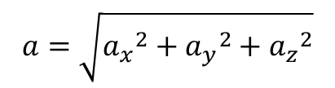




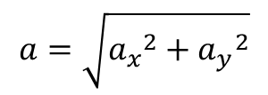




IX. HERRAMIENTAS MATEMÁTICAS
5 Cálculo vectorial
5.2. Operaciones con vectores
Componentes de un vector
$$\vec{a}={\vec{a}}_{x}+{\vec{a}}_{y}$$
$$\vec{a}$$
$${\vec{a}}_{y}$$
$${\vec{a}}_{x} y {\vec{a}}_{y} componentes rectangulares$$
α
$${\vec{a}}_{x}$$
$$a_{x}=acosα$$
$$\vec{a}=a_{x}\hat{i}+a_{y}\hat{j}$$
$$\vec{a}=a_{x}\hat{i}+a_{y}\hat{j}+a_{z}\hat{k}$$
$$a=\sqrt{{a_{x}}^{2}+{a_{y}}^{2}}$$
$$a=\sqrt{{a_{x}}^{2}+{a_{y}}^{2}+{a_{z}}^{2}}$$
$$a_{y}=asenα$$

Slide 12

IX. HERRAMIENTAS MATEMÁTICAS
5 Cálculo vectorial
EJERCICIO 1
Cierto vector tiene por módulo 15 y forma 30º con el eje X. Calcula sus componentes y represéntalo en notación vectorial en función de dichas componentes.
EJERCICIO 2
Dado el vector
Determina su módulo, así como el ángulo que forma con el eje X.
$$\vec{v}=3\hat{i}+4\hat{j}$$

Slide 13



IX. HERRAMIENTAS MATEMÁTICAS
5 Cálculo vectorial
EJERCICIO 3
Halla la resultante de los vectores de la figura:
¿Qué dirección forma la resultante con el eje X?
$$\vec{b}$$
$$\vec{a}$$
4
5
60º
30º
3
$$\vec{c}$$

Slide 14




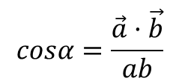





IX. HERRAMIENTAS MATEMÁTICAS
5 Cálculo vectorial
5.2. Operaciones con vectores
Producto escalar de dos vectores
$$\vec{b}$$
$$\vec{a}·\vec{b}=abcosα$$
$$cosα=\frac{\vec{a}·\vec{b}}{ab}$$
α
$$\vec{a}$$
$$\hat{i}·\hat{i}=1·1·cos0^{o}=1$$
$$\hat{i}·\hat{j}=\hat{j}·\hat{i}=1·1·cos{90}^{o}=0$$
$$\hat{j}·\hat{j}=1·1·cos0^{o}=1$$
$$\hat{i}·\hat{k}=\hat{k}·\hat{i}=1·1·cos{90}^{o}=0$$
$$\hat{k}·\hat{k}=1·1·cos0^{o}=1$$
$$\hat{j}·\hat{k}=\hat{k}·\hat{j}=1·1·cos{90}^{o}=0$$
$$\vec{a}·\vec{b}=\left(a_{x}\hat{i}+a_{y}\hat{j}+a_{z}\hat{k}\right)·\left(b_{x}\hat{i}+b_{y}\hat{j}+b_{z}\hat{k}\right)=a_{x}b_{x}+a_{y}b_{y}+a_{z}b_{z}$$

Slide 15


IX. HERRAMIENTAS MATEMÁTICAS
5 Cálculo vectorial
EJERCICIO 4
Calcula el producto escalar de los vectores
Y el ángulo que forman.
$$\vec{a}=2\hat{i}−3\hat{j}$$
$$\vec{b}=3\hat{i}+5\hat{j}$$

Slide 16
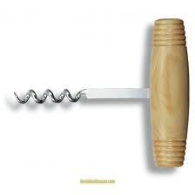
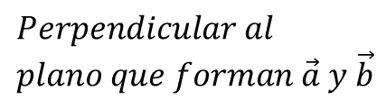












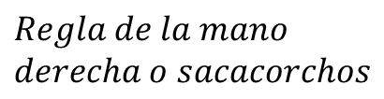

IX. HERRAMIENTAS MATEMÁTICAS
5 Cálculo vectorial
5.2. Operaciones con vectores
Producto vectorial de dos vectores
Y
Módulo:
$$\left|\vec{a}×\vec{b}\right|=absenα$$
$$\vec{a}×\vec{b}$$
$$\vec{b}$$
π
Dirección:
$$Perpendicular al$$
$$plano que forman \vec{a} y \vec{b}$$
α
$$\vec{a}$$
X
Sentido:
$$Regla de la mano$$
$$derecha o sacacorchos$$
Z
$$\hat{i}×\hat{i}=0$$
$$\hat{i}·\hat{j}=\hat{k}$$
$$\hat{j}·\hat{i}=−\hat{k}$$
$$\hat{j}×\hat{j}=0$$
$$\hat{i}·\hat{k}=−\hat{j}$$
$$\hat{k}·\hat{i}=\hat{j}$$
$$\hat{k}×\hat{k}=0$$
$$\hat{j}·\hat{k}=\hat{i}$$
$$\hat{k}·\hat{j}=−\hat{i}$$

Slide 17

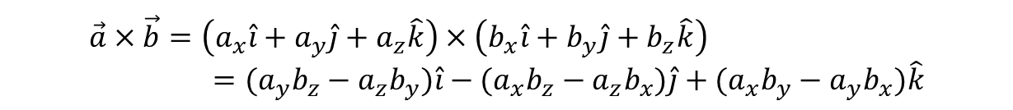



IX. HERRAMIENTAS MATEMÁTICAS
5 Cálculo vectorial
5.2. Operaciones con vectores
Producto vectorial de dos vectores
π
$$\vec{b}$$
$$\left|\vec{a}×\vec{b}\right|=absenα=ah$$
$$h=bsenα$$
(área paralelogramo)
α
$$\vec{a}$$
$$\vec{a}×\vec{b}=\left(a_{x}\hat{i}+a_{y}\hat{j}+a_{z}\hat{k}\right)×\left(b_{x}\hat{i}+b_{y}\hat{j}+b_{z}\hat{k}\right)={(a}_{y}b_{z}−a_{z}b_{y})\hat{i}−{(a}_{x}b_{z}−a_{z}b_{x})\hat{j}+{(a}_{x}b_{y}−a_{y}b_{x})\hat{k}$$

Slide 18


IX. HERRAMIENTAS MATEMÁTICAS
5 Cálculo vectorial
EJERCICIO 5
Dados los vectores coplanarios
Determinar:
Su producto vectorial.
El área del triángulo que forman los dos vectores.
Un vector de módulo 3 perpendicular al plano que forman los dos vectores.
$$\vec{a}=2\hat{i}−3\hat{j}+\hat{k}$$
$$\vec{b}=3\hat{i}+5\hat{j}−\hat{k}$$

Slide 19

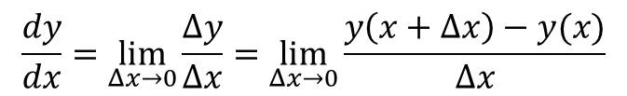
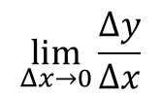
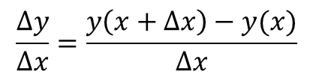
IX. HERRAMIENTAS MATEMÁTICAS
6 Cálculo diferencial
Consideremos una función:
$$y=y(x)$$
Donde:
☞ x es la variable independiente
☞ y es la variable dependiente
La variación de la función y(x) en un determinado intervalo de x, se expresa:
$$\frac{Δy}{Δx}=\frac{y\left(x+∆x\right)−y(x)}{∆x}$$
$$\lim_{Δx→0}{\frac{Δy}{Δx}}$$
El valor de ese límite es lo que conocemos como derivada de y con respecto de x:
$$\frac{dy}{dx}=\lim_{Δx→0}{\frac{Δy}{Δx}=\lim_{Δx→0}{\frac{y\left(x+∆x\right)−y(x)}{∆x}}}$$

Slide 20
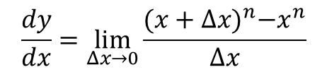
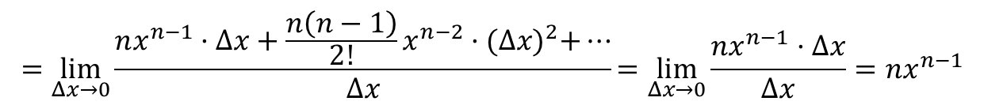
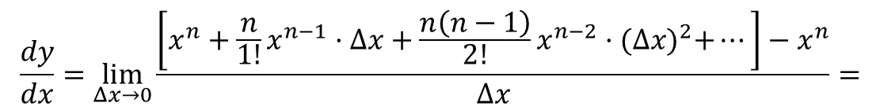
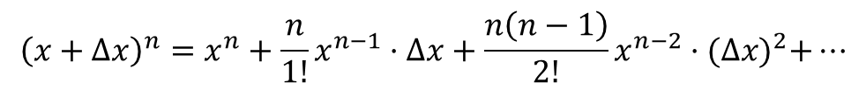
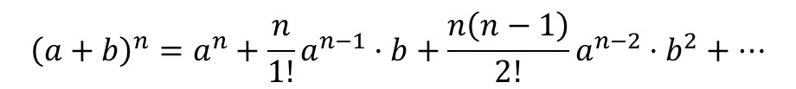
IX. HERRAMIENTAS MATEMÁTICAS
6 Cálculo diferencial
6.1. Cálculo de la derivada de la función y(x) = x^{n}
Aplicando la definición de derivada:
$$\frac{dy}{dx}{=\lim_{Δx→0}{\frac{{(x+∆x)}^{n}−x^{n}}{∆x}}}$$
$${\left(a+b\right)}^{n}=a^{n}+\frac{n}{1!}a^{n−1}·b+\frac{n\left(n−1\right)}{2!}a^{n−2}·b^{2}+…$$
$${\left(x+∆x\right)}^{n}=x^{n}+\frac{n}{1!}x^{n−1}·∆x+\frac{n\left(n−1\right)}{2!}x^{n−2}·{(∆x)}^{2}+…$$
$$\frac{dy}{dx}{=\lim_{Δx→0}{\frac{\left[x^{n}+\frac{n}{1!}x^{n−1}·∆x+\frac{n\left(n−1\right)}{2!}x^{n−2}·{(∆x)}^{2}+…\right]−x^{n}}{∆x}=}}$$
$$=\lim_{Δx→0}{\frac{nx^{n−1}·∆x+\frac{n\left(n−1\right)}{2!}x^{n−2}·{(∆x)}^{2}+…}{∆x}=\lim_{Δx→0}{\frac{nx^{n−1}·∆x}{∆x}=nx^{n−1}}}$$

Slide 21
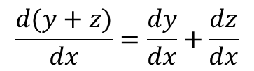
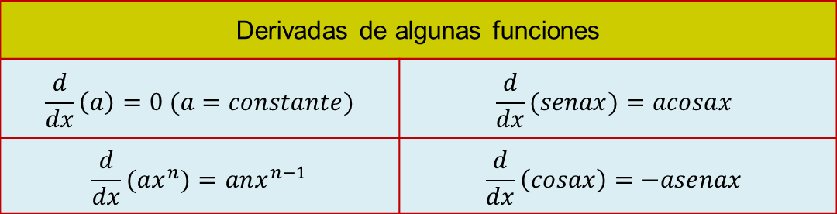
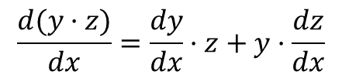
IX. HERRAMIENTAS MATEMÁTICAS
6 Cálculo diferencial
6.2. Propiedades de las derivadas
Derivada de la suma de dos funciones
$$\frac{d(y+z)}{dx}=\frac{dy}{dx}+\frac{dz}{dx}$$
Derivada de un producto de dos funciones
$$\frac{d(y·z)}{dx}=\frac{dy}{dx}·z+y·\frac{dz}{dx}$$
Derivadas de algunas funciones
$$\frac{d}{dx}\left(a\right)=0 (a=constante)$$ | $$\frac{d}{dx}(senax)=acosax$$
$$\frac{d}{dx}(ax^{n})=anx^{n−1}$$ | $$\frac{d}{dx}\left(cosax\right)=−asenax$$

Slide 22
IX. HERRAMIENTAS MATEMÁTICAS
6 Cálculo diferencial
EJERCICIO 6
¿Cuál es la derivada de y = 3x³? ¿Qué valor toma para x = 2?

